Slide 1
获客模型
2017-规划

Slide 2
竞品分析
51信用卡:
通过在其平台的账单信息来判断当前用户是否能够申卡成功。
其劣势在于只有用户的账单数据，没有其它数据来源。

Slide 3
我们的优势
1.百度的大数据
2.先进的机器学习算法
3.依托百度信用卡中心

Slide 4
我们的方案

Slide 5
先进的机器学习算法

Slide 6
开卡模型迭代

Slide 7
我们的劣势
1.没有先发优势
2.百度信用卡中心流量较小
3.人力有限

Slide 8
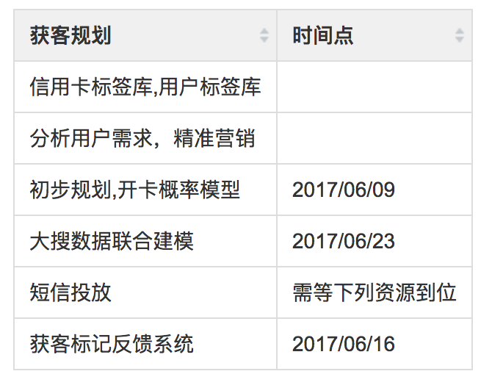
实施路径和阶段性目标

Slide 9
算法规划
一期
以钱包用户的开卡信息以及大搜的用户画像信息为基础，抽取用户的年龄、学历、邮箱、手机号、开卡类型、城市等重要特征，构造出初始的训练数据集。使用GBDT、随机森林等集成学习方法，生成泛化能力极强的分类器，根据输入用户的特征预测其开卡是否能成功。
验证营销效果：使用 蒙特卡洛模拟 随机选取10W名钱包用户进行信用卡开卡短信推荐，再根据预测模型，从钱包用户出提取出10W名可能开卡成功的用户，以随机选取组的结果为基准，对比我们模型的转化率和开卡成功率。
二期
以一期的营销数据为训练集，抽取出 点击短信申请用户的共性特征，从钱包用户中选取出符合营销特征的用户，进行垂直的用户短信营销。
以用户画像信息为基础，通过回归的机器学习方法，计算出每个用户的开卡成功率，对不同开卡成功率区间的用户进行分批次短信营销，对比短信转化率和开卡成功率。

Slide 10
需要的资源
(1)申卡通过率、申卡数、权益评估的一份excel,用来推荐用 (2)PM资源:推荐文案，以及推荐卡页面的展示，怎样才能吸引用户点击办卡(即产品形式) (3)FE资源:推荐卡页面编写 (4)短信资源 (5)机器资源，大数据部门对应权限申请下来后，需要机器提供服务 (6)QA资源，用来测试获客平台的数据收集以及概率计算机制

